Slide 1

ООО “Рога и Копыта”
Корпоративка

Slide 2
Цели
Корпоративный мессенджер: создать корпоративный мессенджер для внутреннего пользования
Необходимо реализовать все ключевые моменты
Ключевые моменты
Авторизация пользователя
Так как приложение нужно для корпоративных целей, то регистрации быть не должно - только авторизация по административной учетной записи
Стартовая страница
В качестве страницы входа должна использоваться пустая страница со строкой поиска сверху и логотипом компании по центру экрана
Поиск контакта
Пользователь может искать коллег как по доменному имени, так и по фамилии и имени, также и по добавочному номеру телефона
Страница “Сообщения” Вторая вкладка содержит в себе все последние чаты. Должна быть возможность добавить какой-либо чат в Избранное - такие чаты должны отображаться всегда сверху
Каналы Для официальных уведомлений должна быть реализована возможность создания системными администраторами каналов. Данная вкладка должна быть третьей по счету
Личная информация Последняя вкладка содержит в себе контактную информацию о пользователе. Есть возможность редактировать только свой личный номер телефона в корректном формате для возможного звонка (начало с +7, 7 или 8) и текущий статус (“В сети”, “Занят”, “Не беспокоить”, “В отпуске”)

Slide 3
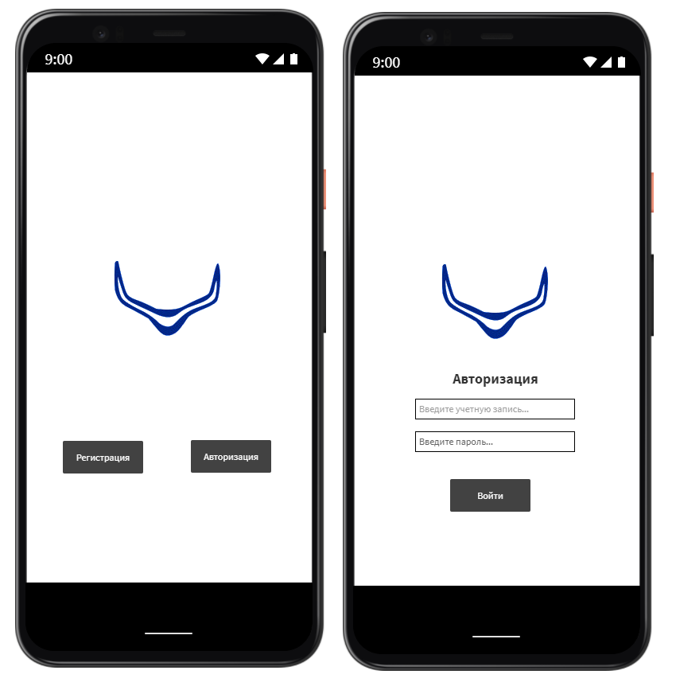

Slide 4
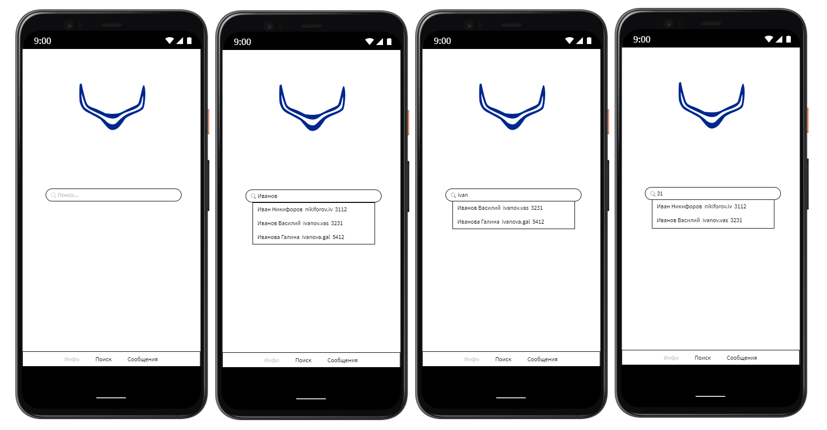

Slide 5
